Slide 1
হামিদ উল্লা হাট
উচ্চ বিদ্যালয়।
অনলাইন ক্লাসে সবাইকে
স্বাগতম

Slide 2
শিক্ষক পরিচিতি সুমন কুমার দাশ সহকারি শিক্ষক হামিদ উল্লা হাট উচ্চ বিদ্যালয়
পাঠ পরিচিতি
নবম শ্রেণি
বিষয় : উচ্চতর গণিত
অধ্যায় : ১৪ (সম্ভাবনা )
তারিখ: ২৫/০৮/২১ ইং

Slide 3
এই অধ্যায় শেষে শিক্ষার্থীরা : ১.সম্ভাবনার ধারণা ব্যাখ্যা করতে পারবে। ২.উদাহরণের সাহায্যে নিশ্চিত ঘটনা ,অসম্ভব ও সম্ভাব্য ঘটনা বর্ণনা করতে পারবে। ৩.সম্ভাবনার সহজ ও বাস্তবভিত্তিক সম্যাসার সমাধান করতে পারবে।

Slide 4
** একজন লোক চট্টগ্রাম থেকে বাসে ঢাকা যাওয়ার সম্ভাবনা $\frac{2}{5}$ ,ঢাকা থেকে ট্টেনে যাওয়ার সম্ভাবনা $\frac{5}{8}$ এবং রাজশাহী হতে প্লেনে খুলনা যাওয়ার সম্ভাবনা $\frac{3}{10}$
ক) নিশ্চিত ঘটনা ও অসম্ভব ঘটনা কী?
খ) সম্ভাবনার মাধ্যমে Probability tree অঙ্কন কর ।
গ) চট্টগ্রাম থেকে ঢাকা বাসে নয়,ঢাকা থেকে রাজশাহী ট্টেনে এবং রাজশাহী থেকে খুলনা প্লেনে যাওয়ার সম্ভাবনা কত বের কর এবং লোকটির ঢাকা থেকে রাজশাহী ট্টেনে কিন্তু খুলনা প্লেনে না যাওয়ার সম্ভাবনা নিণর্য় কর ।

Slide 5
ক) নিশ্চিত ঘটনা ও অসম্ভব ঘটনা কী?
নিশ্চিত ঘটনা :
কোন দৈব পরীক্ষার সাথে সংশ্লিষ্ট ঘটনা যদি এরুপ হয় যে, পরীক্ষার সকল ক্ষেত্রে ঐ ঘটনা ঘটে তবে তাকে নিশ্চিত ঘটনা বলে।
অসম্ভব ঘটনা :
কোনো ঘটনা যদি এমন হয় যে,তা পরীক্ষনের কোনো ক্ষেত্রে আদৌ ঘটবে না তবে উক্ত কল্পিত ঘটনাকে অসম্ভব ঘটনা বলে।

Slide 6
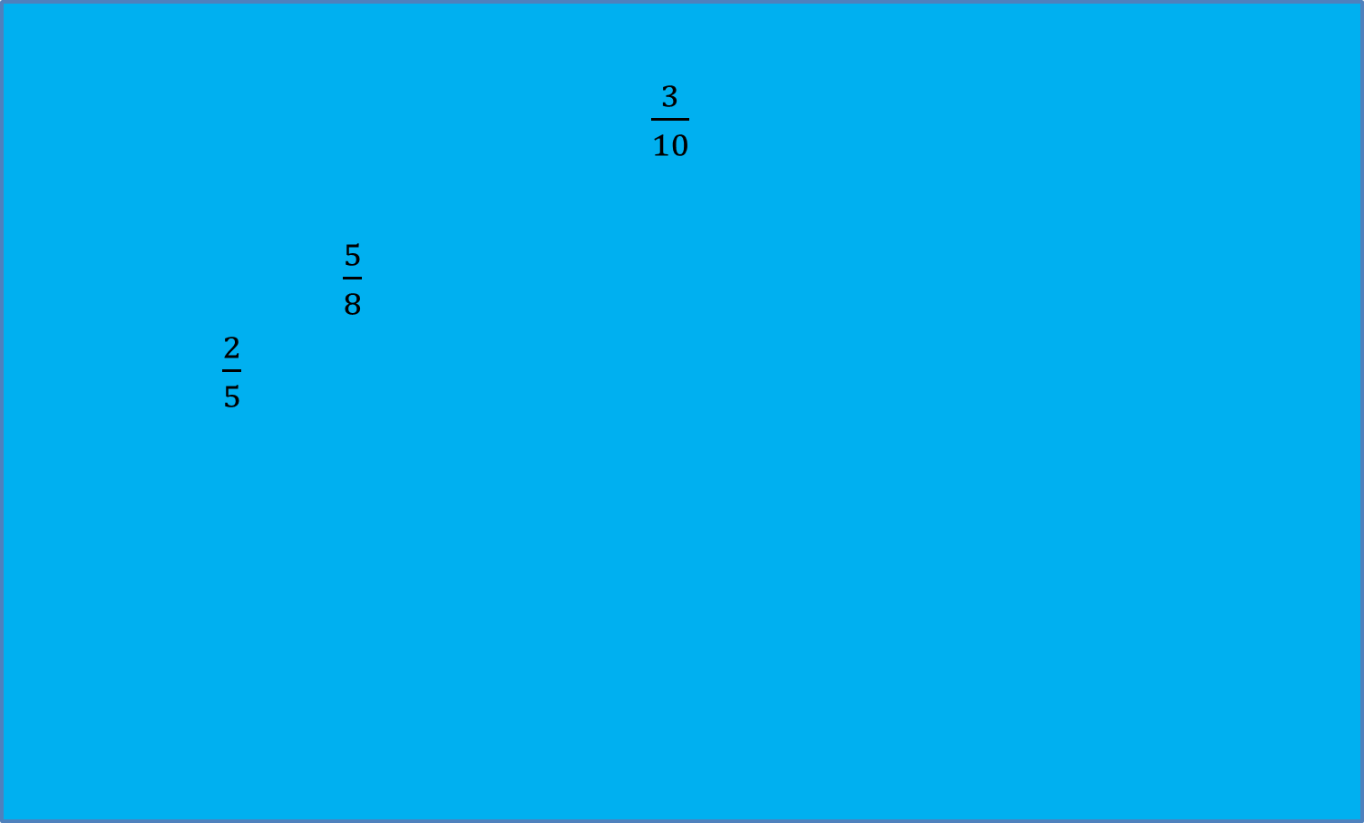
একজন লোক চট্টগ্রাম থেকে বাসে ঢাকা যাওয়ার সম্ভাবনা $\frac{2}{5}$ .ঢাকা থেকে ট্টেনে যাওয়ার সম্ভাবনা $\frac{5}{8}$ এবং রাজশাহী হতে প্লেনে খুলনা যাওয়ার সম্ভাবনা $\frac{3}{10}$
$\frac{3}{10}$
$\frac{5}{8}$
$\frac{2}{5}$
খুলনা
প্লেনে
$$\frac{7}{10}$$
রাজশাহূ
ট্টেনে
খুলনা
প্লেনে নয়
$$\frac{3}{10}$$
খুলনা
প্লেনে
ঢাকা বাসে
রাজশাহূ
ট্টেনে নয়
$$\frac{7}{10}$$
চট্টগ্রাম
খুলনা
প্লেনে নয়
$$\frac{3}{8}$$
$$\frac{3}{10}$$
$$\frac{5}{8}$$
খুলনা
প্লেনে
রাজশাহূ
ট্টেনে
$$\frac{7}{10}$$
$$\frac{3}{5}$$
ঢাকা বাসে নয়
খুলনা
প্লেনে নয়
$$\frac{3}{10}$$
খুলনা
প্লেনে
$$\frac{3}{8}$$
রাজশাহূ
ট্টেনে নয়
$$\frac{7}{10}$$
খুলনা
প্লেনে নয়

Slide 7

খ) সম্ভাবনার মাধ্যমে Probability tree অঙ্কন কর ।
চট্টগ্রাম থেকে ঢাকা বাসে না যাওয়ার সম্ভাবনা =
ঢাকা থেকে রাজশাহী ট্টেনে যাওয়ার সম্ভাবনা =
রাজশাহী থেকে খুলনা প্লেনে যাওয়ার সম্ভাবনা =
P (চট্টগ্রাম থেকে ঢাকা বাসে নয়, ঢাকা থেকে রাজশাহী ট্টেনে রাজশাহী থেকে খুলনা প্লেনে) = $×$ $×$
=
$$\frac{3}{5}$$
$$\frac{5}{8}$$
$$\frac{3}{10}$$
$$\frac{3}{5}$$
$$\frac{5}{8}$$
$$\frac{3}{10}$$
$$\frac{9}{80}$$

Slide 8
আবার ,
ঢাকা থেকে রাজশাহী ট্টেনে যাওয়ার সম্ভাবনা =
রাজশাহী থেকে খুলনা প্লেনে না যাওয়ার সম্ভাবনা =
P (ঢাকা থেকে রাজশাহী ট্টেনে কিন্তু খুলনা প্লেনে নয় ) =
=
=
$$\frac{5}{8}$$
$$\frac{7}{10}$$
$$\frac{5}{8}$$
$$×$$
$$\frac{7}{10}$$
$$\frac{35}{80}$$
$$\frac{7}{16}$$

Slide 9
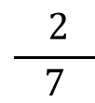
বাড়ির কাজ
একজন লোক চিটাগং থেকে ঢাকা বাসে যাওয়ার সম্ভাবনা , ঢাকা থেকে রাজশাহী ট্টেনে যাওয়ার সম্ভাবনা রাজশাহী থেকে কুসুম্ভা মসজিদে বাসে যাওয়ার সম্ভাবনা
সম্ভাব্য ঘটনার Probability tree অঙ্কন কর এবং ঢাকা বাসে নয়, রাজশাহীতে ট্টেনে এবং কুসুম্বা মসজিদে বাসে না যাওয়ার সম্ভাবনা নির্ণয় কর ।
$\frac{ 5 }{9}$
$$\frac{ 2 }{7}$$
$$\frac{ 3 }{5}$$

Slide 10
ধন্যবাদ

